Slide 1
Nie tylko Erasmus+.
Oferta programów
i inicjatyw edukacyjnych oferowanych
przez FRSE

Slide 2
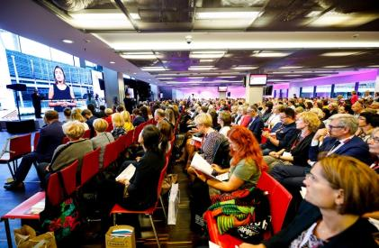
Fundacja Rozwoju Systemu Edukacji – dowiedz się więcej
Zarządzamy programami, projektami i inicjatywami, które umożliwiają poszerzanie wiedzy podstawowej
i specjalistycznej oraz zdobywanie nowych umiejętności
i kompetencji na ścieżce edukacji formalnej, pozaformalnej
i nieformalnych form uczenia się.
FRSE jest jedyną w Polsce instytucją z tak ogromnym doświadczeniem w zarządzaniu programami edukacyjnymi, szczególnie programami europejskimi.

Slide 3




Fundacja Rozwoju Systemu Edukacji
32 LATA DOŚWIADCZENIA
(1993-2025)
WSPÓŁFINANSOWANIE PROJEKTÓW EDUKACYJNYCH
WSPARCIE MERYTORYCZNE
SZKOLENIA
KONSULTACJE

Slide 4
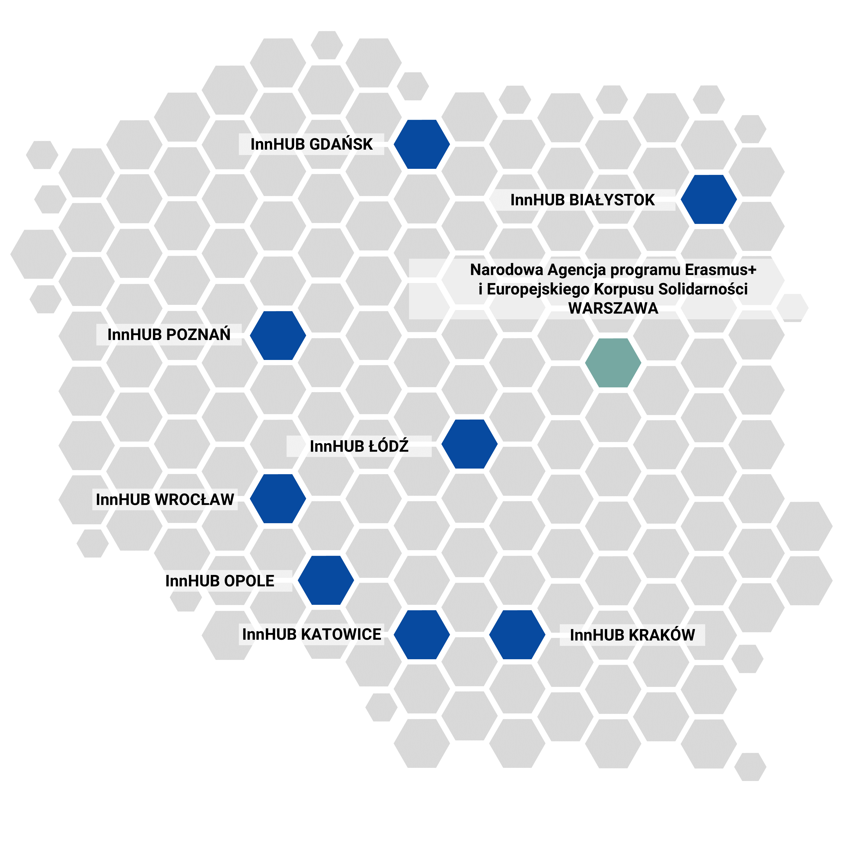
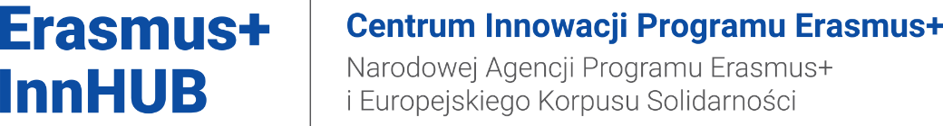

Centra Innowacji Erasmus+ InnHUB swoją działalność poświęcają europejskim programom edukacyjnym oraz popularyzacji oferty Erasmusa+.
To nie tylko punkty informacyjne, ale i centra wydarzeń promujących Erasmus+ i Europejski Korpus Solidarności w regionach.
Dzięki temu:
  Projekty unijne stają się bardziej innowacyjne.
  Wspierana jest międzynarodowa wymiana edukacyjna.
  Rozwijają się projekty w edukacji, szkoleniach, sporcie i działalności prospołecznej.

Slide 5









Politechnika Białostocka
Centrum Nowoczesnego Kształcenia
I piętro, pokój 9
ul. Zwierzyniecka 16
Politechnika Łódzka
Centrum Współpracy Międzynarodowej Politechniki Łódzkiej
Budynek A16, parter, pokój 6
ul. Żwirki 36
Uniwersytet Gdański
Biblioteka Główna Uniwersytetu Gdańskiego
piętro 3, pokój 3.37
ul. Wita Stwosza 53
Politechnika Opolska | Uniwersytet Opolski
Centrum Nauka Biznes | Politechnika Opolska
3 piętro, pokój 405
ul. Ludwika Waryńskiego 4
Uniwersytet Ekonomiczny w Katowicach
Budynek A, parter, pokój A-112
ul. Bogucicka 3
Politechnika Poznańska
Centrum Wykładowe Politechniki Poznańskiej
parter, pokój 44, hol obok Biblioteki
ul. Piotrowo 2
Uniwersytet Ekonomiczny w Krakowie
Pawilon C, parter, pokój 078
ul. Rakowicka 27
Politechnika Wrocławska
wejście od ulicy
pl. Grunwaldzki 19

Slide 6




Programy i inicjatywy
Narodowej Agencji Programu Erasmus+
erasmusplus.org.pl
We wcześniejszych latach FRSE realizowała w Polsce program "Socrates/Socrates II", a także jego kontynuację pod postacią programu „Uczenie się przez całe życie” (Erasmus, Leonardo da Vinci, Comenius i Grundtvig) oraz program „Młodzież w działaniu”.
Obecnie pełni m.in. funkcje:
Narodowej Agencji Europejskiego Korpusu Solidarności
eks.org.pl
Koordynatora prac Polskiego Biura Eurydice
eurydice.org.pl
Koordynatora Krajowego Biura Eurodesk Polska
www.eurodesk.pl

Slide 7










Programy i inicjatywy
FRSE odpowiada również
za inne europejskie programy
i inicjatywy, takie jak:
www.etwinning.pl
epale.ec.europa.eu/pl
www.europass.org.pl
worldskillspoland.org.pl
euroskills2023.org
www.salto-youth.net/rc/eeca
www.wymianymlodziezy.frse.org.pl
www.frse.org.pl/fers
www.frse.org.pl/kpo

Slide 8
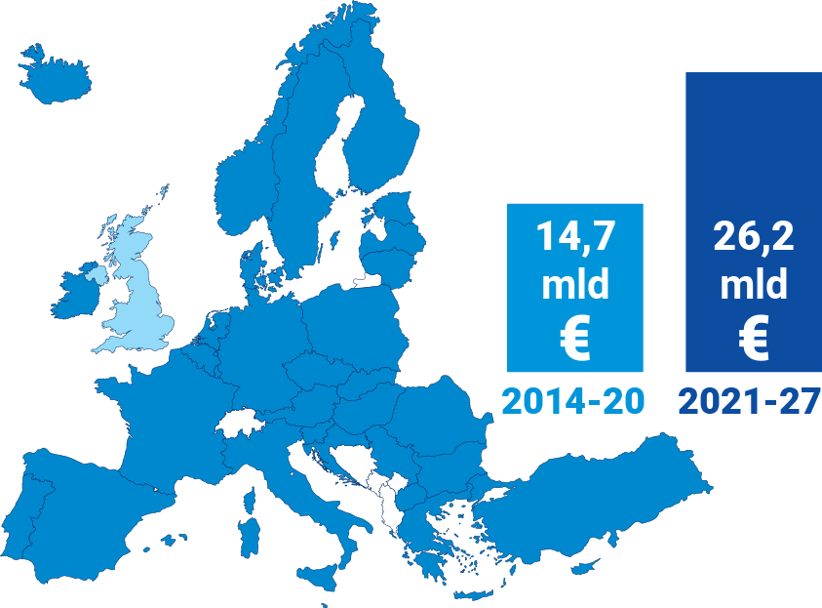
Budżet na lata 2021-2027 na europejskie programy edukacyjne
Dzięki odrębnemu budżetowi na lata 2021-2027
w wysokości 26,2 miliardów euro nowy program Erasmus+ będzie nie tylko bardziej włączający i innowacyjny, ale także bardziej cyfrowy i ekologiczny.
Natomiast na nową perspektywę programu Europejski Korpus Solidarności Komisja Europejska przeznaczyła ponad 1 mld euro, co zapewni co najmniej 270 000 młodych ludzi możliwość udziału w rozwiązywaniu problemów społecznych i humanitarnych poprzez wolontariat lub tworzenie własnych projektów solidarnościowych.
Program Erasmus+
https://erasmusplus.org.pl/brepo/panel_repo_files/2021/12/21/ieoakm/komunikat-25-03-21-erasmus-ponad-28-mld-euro-na-pr.pdf

Slide 9


Slide 10
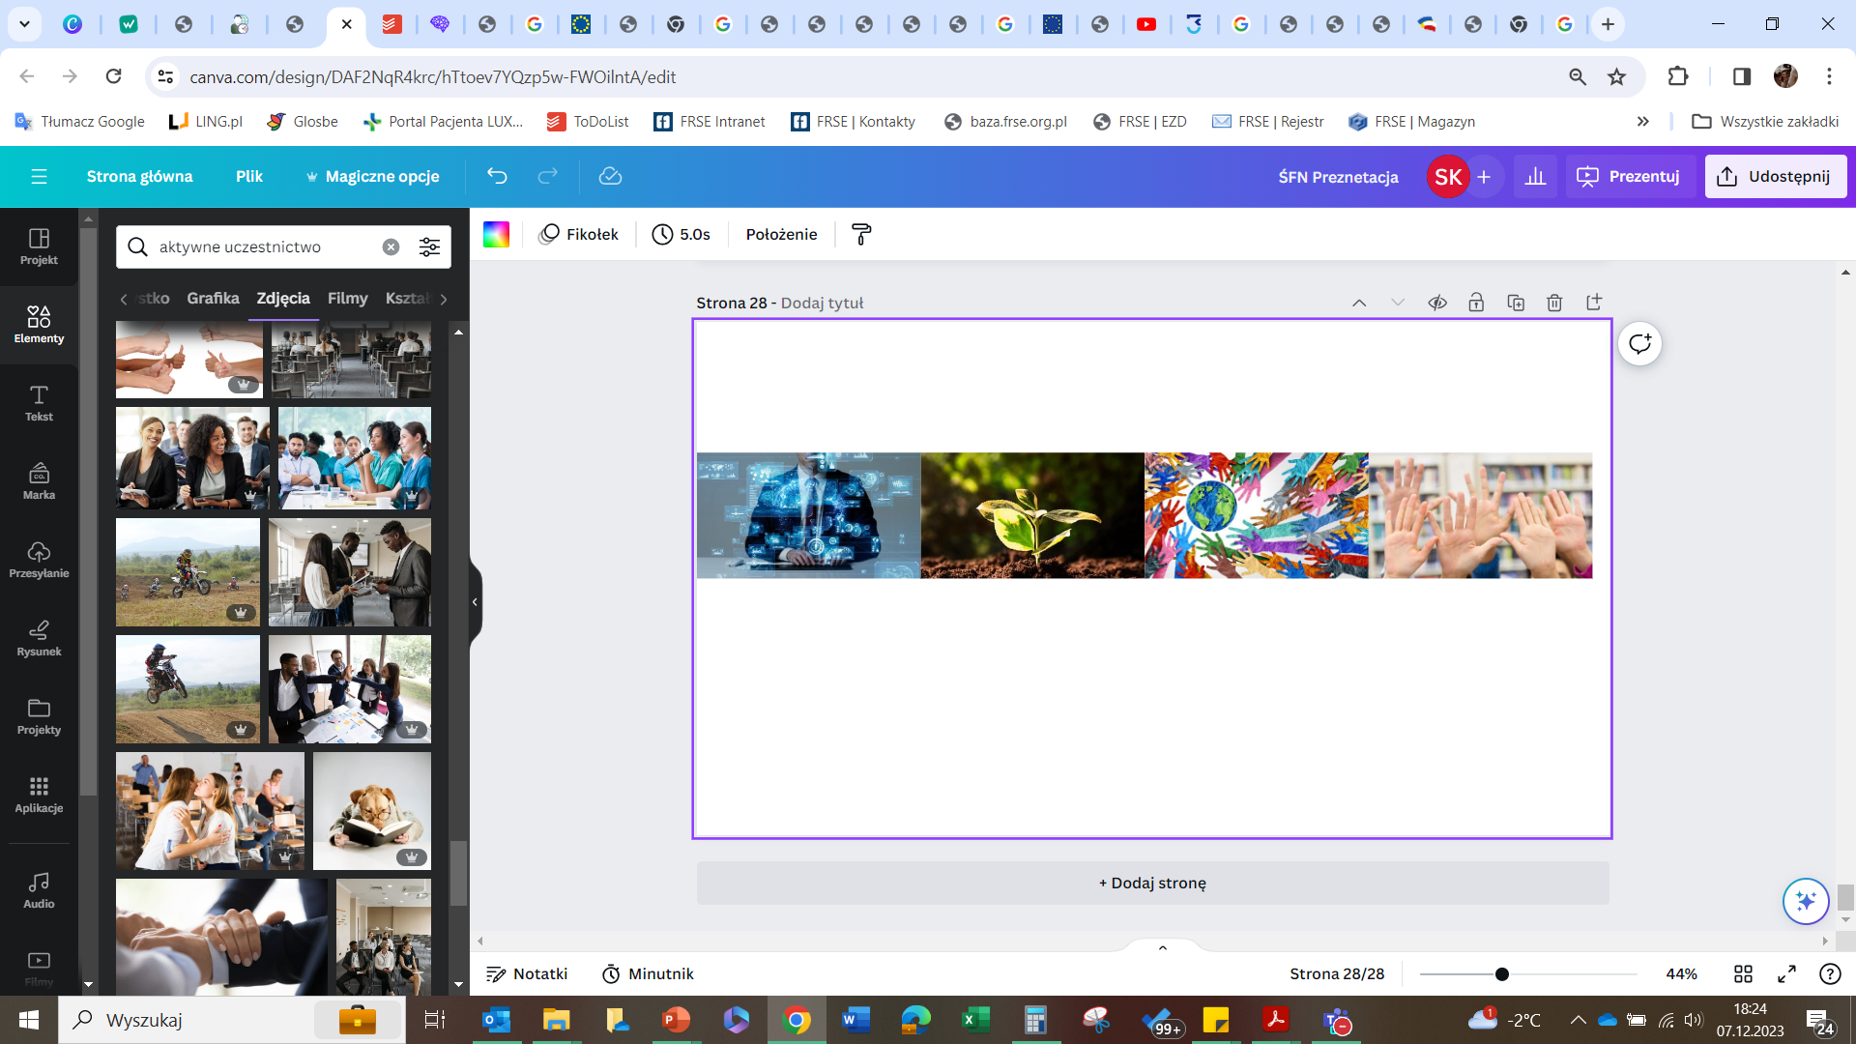
Priorytety Komisji Europejskiej na lata 2021-2027
WŁĄCZENIE
I RÓŻNORODNOŚĆ
TRANSFORMACJA
CYFROWA
ŚRODOWISKO I WALKA
ZE ZMIANĄ KLIMATU
UCZESTNICTWO W ŻYCIU
DEMOKRATYCZNYM
Włączanie społeczne
i różnorodność |
Docieranie do wszystkich uczestników i promowanie włączającego podejścia do działań w zakresie mobilności i współpracy
Cyfryzacja |
Rozwijanie ogólnodostępnej edukacji cyfrowej o wysokiej jakości oraz rozwijanie potencjału cyfrowego
Zielony Erasmus+ | Pogłębianie wiedzy na temat zrównoważonego rozwoju i działań na rzecz klimatu oraz promowanie korzystania z ekologicznych środków transportu
Aktywne uczestnictwo |
Zwiększanie uczestnictwa w życiu demokratycznym
i zaangażowania obywatelskiego

Slide 11

Kto bierze udział?
państwa członkowskie UE
Państwa trzecie stowarzyszone z Programem: Norwegia, Islandia i Liechtenstein, Republika Macedonii Północnej, Republika Turcji i Republika Serbii.
Państwa trzecie nie stowarzyszone z Programem*
* zgodnie ze wskazaniem Przewodnika po Programie Erasmus+

Slide 12




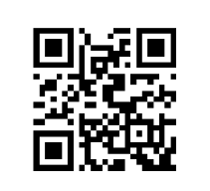



Edukacja szkolna
Kształcenie i szkolenie zawodowe
Szkolnictwo wyższe
Edukacja dorosłych
Młodzież
Sport

Slide 13


Struktura Programu
Akcja 2. Współpraca organizacji i instytucji
Akcja 3. Wsparcie rozwoju polityki i współpracy
Jean Monnet
Akcja 1. Mobilność edukacyjna osób

Slide 14
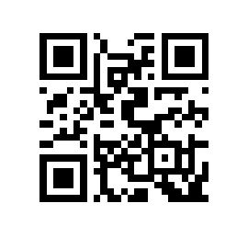

Organizacje mogą również przystąpić do Programu bez składania wniosku poprzez:
Przyłączenie się do istniejącego konsorcjum mobilności Erasmus+
Goszczenie uczestników z innego kraju jako organizacja przyjmująca
Akcja 1
Mobilność
Projekty akredytowane
Projekty krótkoterminowe
Notes:
W ramach tych akcji zapewnia się wsparcie szkołom i innym organizacjom działającym w dziedzinie edukacji szkolnej, które chcą organizować działania w zakresie mobilności edukacyjnej dla uczniów i kadry zajmującej się edukacją szkolną.
Akcja 1 wspiera szkoły i inne organizacje działające w obszarze edukacji szkolnej, które chcą zorganizować mobilności edukacyjne dla uczniów i pracowników szkół. O dofinansowanie można ubiegać się, składając wniosek w ramach projektów krótkoterminowych lub przyznanej Akredytacji Erasmusa. Organizacje uczestniczące w swoich działaniach powinny aktywnie promować włączenie społeczne i różnorodność, zrównoważenie środowiskowe oraz edukację cyfrową, wykorzystując w tych celach konkretne możliwości finansowania przewidziane w programie, poprzez podnoszenie świadomości wśród uczestników, dzielenie się najlepszymi praktykami oraz wybieranie odpowiednich rozwiązań dla swoich działań.
Projekty realizowane w Akcji 2 polegają na międzynarodowej współpracy szkół, placówek edukacyjnych, lokalnych lub regionalnych władz odpowiedzialnych za oświatę i innych organizacji działających na rzecz edukacji szkolnej. Cele projektów dotyczą wypracowania i/lub transferu innowacji w celu zapewnienia wysokiej jakości kształcenia, a także wymiany dobrych praktyk. Celem działań powinno być również zdobywanie doświadczenia we współpracy międzynarodowej oraz dążenie do zmiany charakteru pracy instytucji na bardziej międzynarodowy.
Do realizacji projektów Akcji 2 nie jest niezbędne posiadanie akredytacji.
W ramach Akcji 2 możliwe do realizacji są dwa typy projektów:
Partnerstwa w zakresie współpracy (KA220)
Partnerstwa na małą skalę (KA210)

Slide 15
Rodzaje mobilności
Osoby uczące się
Mobilność kadry
Krótkoterminowa mobilność
Obserwacja pracy
Długoterminowa mobilność
Prowadzenie zajęć dydaktycznych lub szkoleniowych
Praktyki i staże
Udział w międzynarodowych konkursach (VET)
Udział w kursach i szkoleniach
Mieszane kursy intensywne (HED)
Mieszane kursy intensywne (HED)
zlecenia z zakresu praktyki trenerskiej lub szkolenia (SPORT)
Wymiany młodzieży (YOU)
Działania wspierające uczestnictwo młodzieży (YOU)
Pozostałe działania
Zapraszanie zagranicznych ekspertów
DiscoverEU (YOU)
Przyjmowanie szkolących się nauczycieli i edukatorów
Wizyty przygotowawcze

Slide 16

Centra doskonałości zawodowej
Akademie nauczycielskie E+
Akcja Erasmus Mundus
Sojusze na rzecz innowacji
Akcja 2
Współpraca organizacji i instytucji
Budowanie potencjału
Wirtualne wymiany Erasmus+
Niekomercyjne imprezy sportowe
Partnerstwa na małą skalę
Partnerstwa współpracy
Działania Jean Monnet
Uniwersytety Europejskie
*Partnerstwa na rzecz współpracy
w sektorze sportu
Notes:
W ramach tych akcji zapewnia się wsparcie szkołom i innym organizacjom działającym w dziedzinie edukacji szkolnej, które chcą organizować działania w zakresie mobilności edukacyjnej dla uczniów i kadry zajmującej się edukacją szkolną.
Akcja 1 wspiera szkoły i inne organizacje działające w obszarze edukacji szkolnej, które chcą zorganizować mobilności edukacyjne dla uczniów i pracowników szkół. O dofinansowanie można ubiegać się, składając wniosek w ramach projektów krótkoterminowych lub przyznanej Akredytacji Erasmusa. Organizacje uczestniczące w swoich działaniach powinny aktywnie promować włączenie społeczne i różnorodność, zrównoważenie środowiskowe oraz edukację cyfrową, wykorzystując w tych celach konkretne możliwości finansowania przewidziane w programie, poprzez podnoszenie świadomości wśród uczestników, dzielenie się najlepszymi praktykami oraz wybieranie odpowiednich rozwiązań dla swoich działań.
Projekty realizowane w Akcji 2 polegają na międzynarodowej współpracy szkół, placówek edukacyjnych, lokalnych lub regionalnych władz odpowiedzialnych za oświatę i innych organizacji działających na rzecz edukacji szkolnej. Cele projektów dotyczą wypracowania i/lub transferu innowacji w celu zapewnienia wysokiej jakości kształcenia, a także wymiany dobrych praktyk. Celem działań powinno być również zdobywanie doświadczenia we współpracy międzynarodowej oraz dążenie do zmiany charakteru pracy instytucji na bardziej międzynarodowy.
Do realizacji projektów Akcji 2 nie jest niezbędne posiadanie akredytacji.
W ramach Akcji 2 możliwe do realizacji są dwa typy projektów:
Partnerstwa w zakresie współpracy (KA220)
Partnerstwa na małą skalę (KA210)

Slide 17
Współpraca organizacji i instytucji – działania zarządzane przez NA*
 | PARTNERSTWA WSPÓŁPRACY | PARTNERSTWA NA MAŁĄ SKALĘ**
Zakres/działania | szeroko rozumiana współpraca międzynarodowa, obejmująca m.in. wytwarzanie rezultatów edukacyjnych (programy szkoleń, kursy edukacji zawodowej) oraz wymianę doświadczeń | wymiana dobrych praktyk, współpraca instytucji nowych w programie Erasmus+, mniej doświadczonych w działaniach międzynarodowych
Partnerstwo | min. trzy instytucje z krajów programu, krajów stowarzyszonych z programem, kraje trzecie niestowarzyszone z programem | min. dwie instytucje z krajów programu
Czas trwania | 12-36 m-cy | 6-24 m-cy
Dofinansowanie | 120 000 | 250 000 | 400 000 euro | 30 000 albo 60 000 euro
Finansowanie | stawki ryczałtowe | stawki ryczałtowe
* Z wyjątkiem sektora SPORT
** z wyjątkiem sektora HED

Slide 18

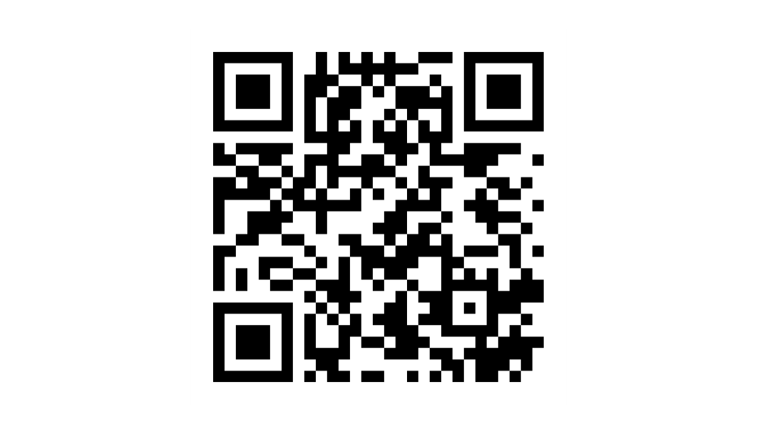
Zaproszenie do składania wniosków:

Slide 19





Slide 20




Wolontariat grupowy
O jakie działania wnioskujemy ?
Krótkoterminowy
Zagraniczny
Wolontariat indywidualny
Projekty solidarności
Lokalne projekty Twojego pomysłu
Długoterminowy
Zagraniczny

Slide 21

Projekty międzynarodowego wolontariatu
Organizacje przyjmują międzynarodowych wolontariuszy,
Uczestnicy między 18 a 30 rokiem życia
Projekty indywidualne – mobilności od 2 tygodni do 12 miesięcy (z wyłączeniem czasu podróży), każdy wolontariusz posiada indywidualny program działań. Wolontariusze wspierają organizacje w ich regularnych i bieżących działaniach.
Projekty grupowe – mobilności od 2 tygodni do 2 miesięcy (z wyłączeniem czasu podróży), 5 – 40 uczestników, wszyscy przyjeżdżają i wyjeżdżają w tych samych dniach i realizują ten sam program działań. Krótkoterminowe działania, np. organizacja festiwalu

Slide 22

Projekty Solidarnościowe EKS
Lokalne projekty opracowywane i realizowane przez grupę inicjatywną – min. 5 osób w wieku 18 – 30 lat,
Organizacja wspierająca może pełnić rolę jedynie wspierającą i administracyjną,
Realizowane są działania pomysłu młodzieży, będące odpowiedzią na lokalne potrzeby społeczne,
Czas trwania projektu – od 2 do 12 miesięcy,
EKS w pełni finansuje koszty zarządzania projektem i wsparcia uczestników,
Budżet 630 euro/miesiąc + wsparcie coacha 137 EUR/dzień (max. 12 dni) + koszty nadzwyczajne.

Slide 23
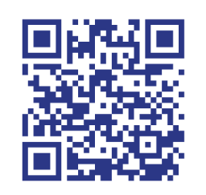
Nie przegap terminów składania wniosków!
Wolontariat oraz Projekty Solidarności:
20 lutego 2025 r.
1 października 2025 r.
Znak Jakości – Nabór ciągły

Slide 24
Inne Programy i inicjatywy

Slide 25
Zagraniczna mobilność edukacyjna uczniów i kadry edukacji szkolnej
Celem projektu jest rozwój i podniesienie kompetencji kluczowych lub zawodowych pracowników dydaktycznych placówek oświaty i uczniów (uczestników z mniejszymi szansami) poprzez udział
w programach mobilności ponadnarodowej realizowanej na zasadach programu Erasmus+.
Szacowany budżet projektu: 113 200 645,54 PLN
Okres realizacji: 1.06.2023 do 31.05.2027
Zagraniczna mobilność edukacyjna uczniów i absolwentów oraz kadry kształcenia zawodowego (VET-2)
Celem projektu jest podniesienie kompetencji zawodowych lub kluczowych uczniów i absolwentów szkół branżowych oraz placówek kształcenia i szkolenia zawodowego, a także przedstawicieli kadry, poprzez udział w programach mobilności ponadnarodowej realizowanej na zasadach programu Erasmus+.
Szacowany budżet projektu: 223 000 000,00
Okres realizacji: 1.06.2025 do 30.11.2029

Slide 26
Rozwój współpracy i koordynacji w zakresie uczenia się przez całe życie
Celem projektu jest rozwój współpracy i koordynacji na szczeblu krajowym
i regionalnym (w tym współpracy międzyregionalnej) w zakresie uczenia się przez całe życie, z uwzględnieniem kluczowych grup interesariuszy i interesariuszek oraz z wykorzystaniem istniejących mechanizmów.
Rezultaty projektu:
5 sieci współpracy i wymiany doświadczeń w zakresie uczenia się przez całe życie.
5 analiz, ekspertyz, sprawozdań dot. przedsięwzięć wpisujących się w ZSU 2030.
Całkowity budżet projektu: 23 993 838,00 PLN
Okres realizacji: 01.10.2023 r. do 31.12.2028 r.
Projekt realizowany jest w partnerstwie z Ministerstwem Edukacji Narodowej.

Slide 27
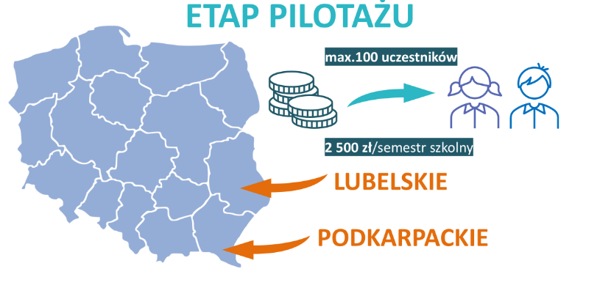
Indywidualne Konta Rozwojowe (IKR) Junior
Celem projektu jest wypracowanie modelu działania oraz przetestowanie skuteczności systemu Indywidualnych Kont Rozwojowych dla dzieci i młodzieży. W projekcie zostało pilotażowo przetestowane wsparcie w obszarze włączania dzieci i młodzieży z rodzin
o niskich dochodach w proces uczenia się pozaformalnego.
Szacowany budżet projektu: 109 999 505,00 PLN
Okres realizacji: 1.07.2024-31.12.2028
W ciągu trzech lat szkolnych minimum 6 tys. dzieci i młodzieży z rodzin o niskich dochodach z całej Polski otrzyma dostęp do IKR Junior, oferujących wsparcie finansowe umożliwiające rozwijanie talentów
i zainteresowań podczas pozaszkolnych zajęć dodatkowych.

Slide 28
Wsparcie rówieśnicze w zakresie zdrowia psychicznego młodzieży (Peer Support)
Głównym celem projektu będzie opracowanie i przetestowanie w szkołach ponadpodstawowych metody wsparcia dla uczniów/uczennic w kryzysach psychicznych, opartej o wsparcie rówieśnicze, tzw. metodę peer support.
Szacowany budżet projektu: 41 070 480,00 PLN
Okres realizacji: 1.07.2024–30.11.2028
W ramach projektu zostaną opracowane dwa kluczowe produkty:
Podręcznik Metody dla szkół - Podręcznik będzie stanowił praktyczne narzędzie dla psychologów, pedagogów, nauczycieli oraz dyrektorów szkół, umożliwiając wdrożenie Metody wsparcia rówieśniczego w placówkach oświatowych.
Raport z rekomendacjami dotyczący wdrożenia Metody wsparcia rówieśniczego - Raport zawierający rekomendacje, pozwoli na opracowanie projektów zmian legislacyjnych, umożliwiających włączenie tej metody do krajowej polityki publicznej.

Slide 29




Promocja kształcenia zawodowego poprzez krajowe
i międzynarodowe konkursy umiejętności (EuroSkills
i WorldSkills) 2023-2027
Celem projektu jest promocja kształcenia zawodowego
i tworzenie przestrzeni dla efektywnej współpracy biznesu z kształceniem zawodowym poprzez organizację krajowych konkursów umiejętności zawodowych SkillsPoland, podczas których wyłaniani są zawodniczki i zawodnicy na konkursy EuroSkills i WorldSkills, oraz udział polskich drużyn w obu wspomnianych konkursach.
Zadanie 1: Przygotowanie i przeprowadzenie corocznych, trójetapowych eliminacji zmierzających do wyłonienia drużyny reprezentującej Polskę na zawodach EuroSkills
i WorldSkills
Zadanie 2: Realizacja szkoleń kadry polskiej
Zadanie 3: Udział reprezentantów i reprezentantek
oraz ekspertów i ekspertek z Polski w konkursach
EuroSkills i WorldSkills
Szacowany budżet projektu: 30 000 000,00​
Szacowany wkład UE (PLN): 24 756 000,00
Zadanie 4: Opracowanie raportów wraz z rekomendacjami

Slide 30







Od SkillsPoland do EuroSkills i WorldSkills
W ramach konkursu SkillsPoland organizowane
są zawody regionalne oraz finał ogólnopolski.
Najlepsi z najlepszych trafiają do polskiej kadry przygotowującej się
do konkursów EuroSkills / WorldSkills.

Slide 31


Programy Bilateralne Wymian Młodzieży

Slide 32

Cele Funduszu:
inspirowanie młodzieży i osób z nią pracujących do wspólnych działań, które doprowadzą
do wzajemnego zbliżenia i poznania się przedstawicieli obydwu narodów
odkrywanie wspólnych korzeni
stworzenie ram organizacyjno-prawnych dla skuteczniejszego wspierania wymian młodzieży
niwelowanie uprzedzeń i stereotypów w postrzeganiu wspólnej historii i we współczesnych relacjach
kształtowanie wzajemnych stosunków międzynarodowych

Slide 33
Priorytety 2025
Propagowanie polsko-litewskiego dziedzictwa historyczno-kulturowego oraz dialogu na rzecz współpracy, tolerancji, otwartości, lepszego zrozumienia i poznania się pomiędzy młodzieżą polską i litewską.
Popularyzacja niematerialnego dziedzictwa kulturowego oraz miejsc w Polsce i na Litwie wpisanych na listę światowego dziedzictwa UNESCO.
Wspieranie zainteresowania młodzieży polskiej i litewskiej historią obu narodów.
Promowanie wolontariatu wśród młodzieży.
Promowanie wiedzy na temat zagrożeń dezinformacją w mediach społecznościowych i w Internecie.
Notes:
Najważniejszymi adresatami Funduszu są młodzi ludzie i osoby pracujące z młodzieżą – uczestnicy projektów. Fundusz może jednak finansować tylko projekty, których wnioskodawcami są podmioty posiadające osobowość prawną.
Zgodnie z Regulaminem Funduszu wnioskodawcami mogą zostać:
„Wnioski mogą być składane przez zarejestrowane zgodnie z prawem Litwy lub Polski osoby prawne, posiadające doświadczenie w dziedzinie pracy z młodzieżą.
Według formy prawnej mogą to być:
instytucje oświatowe;
instytucje publiczne;
organizacje pozarządowe

Slide 34
Formaty projektów PLFWM
Projekty można realizować w dwóch formatach:
Format 1
wymiany młodzieży polskiej
i litewskiej
Format 2
szkolenia, seminaria, spotkania, konferencje, wizyty studyjne, projekty informacyjne, w tym publikacje
Formaty różnią się od siebie rodzajem i metodologią realizowanych działań, jak również systemem finansowania.

Slide 35
Zasady Szczegółowe – FORMAT 1
RODZAJ PROJEKTÓW: wymiana młodzieżowa
UCZESTNICY: młodzież
Komitet priorytetowo traktuje projekty włączające w inicjatywy młodzież z mniejszymi szansami.
WIEK UCZESTNIKÓW: 13-30 lat, wyjątkiem mogą być liderzy i opiekunowie
LICZBA UCZESTNIKÓW: od 10 do 24, w tym nie więcej niż 4 opiekunów (liczba przedstawia sumę uczestników z obu krajów)
CZAS TRWANIA DZIAŁANIA: od 4 do 7 dni, z wyłączeniem podróży
  Aby dzień przyjazdu i wyjazdu uczestników zaliczyć do programu (tym samym do dofinansowania), musi w nim wystąpić minimum jedno działanie merytoryczne.
MIEJSCE REALIZACJI: Polska lub Litwa

Slide 36
Zasady Szczegółowe – FORMAT 2
RODZAJ PROJEKTÓW: szkolenia, seminaria, spotkania, konferencje, wizyty studyjne, projekty informacyjne, w tym publikacje.
UCZESTNICY: młodzież lub pracownicy młodzieżowi.
Komitet priorytetowo traktuje projekty włączające w inicjatywy młodzież z mniejszymi szansami.
WIEK UCZESTNIKÓW: 13-30 lat, pracownicy młodzieżowi (także powyżej 30 roku życia)
LICZBA UCZESTNIKÓW: nie mniej niż 10 osób, z wyłączeniem opiekunów/liderów młodzieżowych, jednak nie więcej niż 2 opiekunów na każdych 10 uczestników młodzieżowych
CZAS TRWANIA DZIAŁANIA: Format 2. dopuszcza możliwość kilkukrotnych spotkań grup partnerskich
w ciągu wyznaczonego przez Komitet czasu, jako okresu, w którym muszą zostać zrealizowane projekty.
MIEJSCE REALIZACJI: Polska lub Litwa (w trakcie projektu może się odbyć kilka spotkań w obu państwach)

Slide 37

Cele Rady
Kształtowanie wzajemnych stosunków międzynarodowych
Zachęcanie młodzieży i osób z nią pracujących do podejmowania działań, których konsekwencją będzie wzajemne zbliżanie się i odkrywanie wspólnych korzeni
Przezwyciężanie uprzedzeń i stereotypów w postrzeganiu wspólnej historii oraz we współczesnych relacjach
wsparcie merytoryczne
system szkoleń, konsultacje
wsparcie finansowe
dofinansowanie konkursu wniosków

Slide 38
Warianty projektów PURWM
WARIANT A
Realizacja projektu z młodzieżą ukraińską i organizacją partnerską z Ukrainy
(przyjazd grupy ukraińskiej
z Ukrainy do Polski).
WARIANT B
Realizacja projektu z młodzieżą ukraińską przebywającą w Polsce bez udziału organizacji partnerskiej.

Slide 39
Zasady szczegółowe
Uczestnicy:
młodzież (Rada priorytetowo traktuje inicjatywy włączające młodzież z mniejszymi szansami)
Wiek uczestników:
14-35 lat, osoby pracujące z młodzieżą niezależnie od wieku (opiekunowie/liderzy grup)
Liczba uczestników:
10-40 osób, w tym liczba opiekunów zgodnie
z prawem Polski/Ukrainy
Czas trwania działania:
5-10 dni, z wyłączeniem podróży

Slide 40
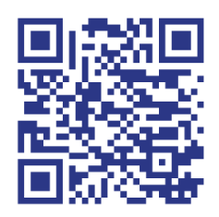
Terminy składania wniosków!
PLFWM: 31 stycznia 2025 r.
PURWM: 28 lutego 2025 r.

Slide 41



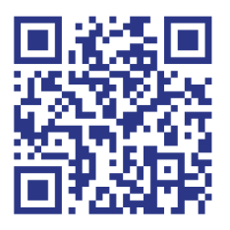
Wydawnictwo FRSE oraz Badania FRSE
Co roku powstaje kilkadziesiąt publikacji opatrzonych logotypem FRSE. Ich celem jest informowanie o możliwościach, jakie dają program Erasmus+ oraz inne przedsięwzięcia zarządzane przez Fundację Rozwoju Systemu Edukacji.
Publikowane są również prace naukowo-badawcze, wyłonione w konkursie „Monografie FRSE”.
Wydawnictwo jest uwzględnione w wykazie wydawnictw punktowanych MEiN.
Poznaj nasze książki, czasopisma i portale!

Slide 42






Konkursy
Jesteśmy organizatorem wielu konkursów o charakterze edukacyjnym. Flagowymi inicjatywami są:
EDUinspiracje
European Language Label
Selfie+
Europejska Nagroda w Dziedzinie Innowacyjnego Nauczania
erasmusplus.org.pl/eita

Slide 43





Eurodesk to europejska sieć informacji dla
młodzieży oraz osób pracujących
z młodzieżą.
Oferuje dostęp do informacji o możliwościach edukacji, mobilności, pracy, wolontariatu oraz projektów europejskich.

Slide 44
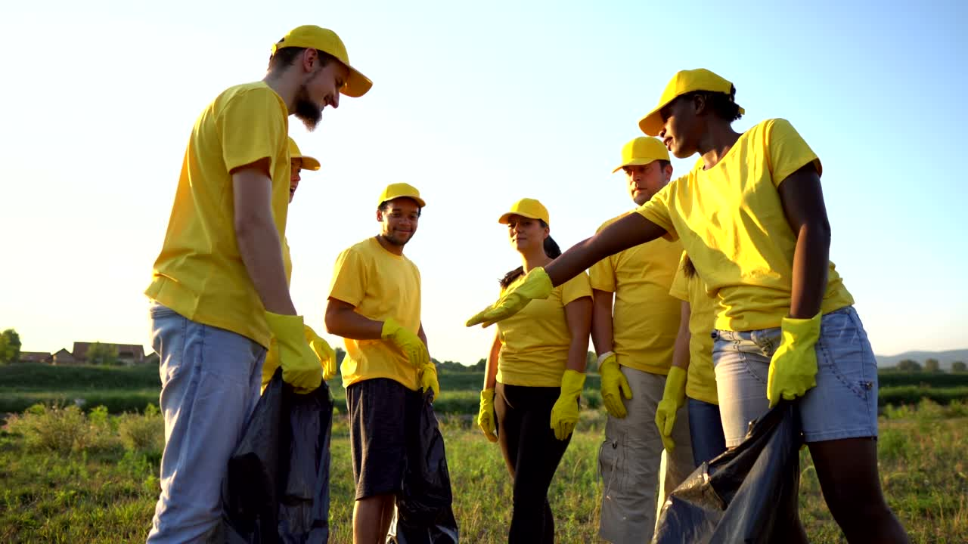

Dostarcza aktualne i rzetelne informacje na temat:
Programów Unii Europejskiej
(np. Erasmus+, Europejski Korpus Solidarności),
Warsztatów, konferencji, szkoleń i wymian młodzieżowych,
Możliwości wyjazdów edukacyjnych i wolontariatu,
Finansowania projektów młodzieżowych.

Slide 45
To źródło wiedzy dla młodych osób chcących rozwijać swoje kompetencje w międzynarodowym środowisku.
Oferuje:
bezpłatne materiały,
konsultacje
wsparcie w zakresie planowania kariery, podróży i działań projektowych,
organizację spotkań, eurolekcji.

Slide 46

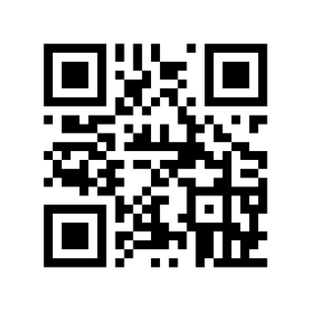

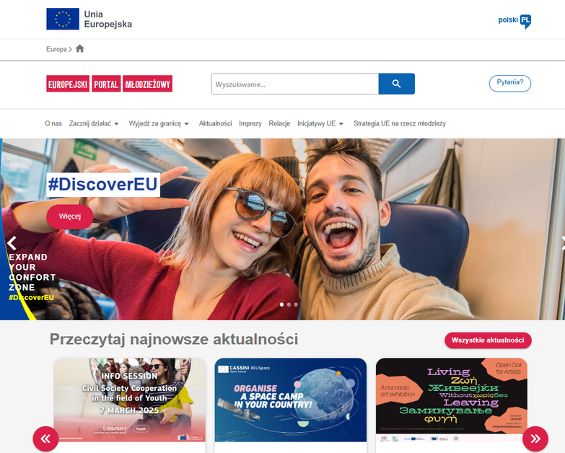
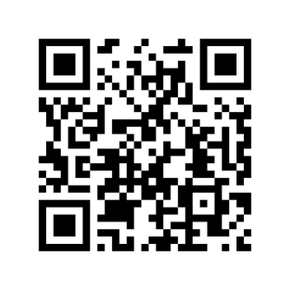

Slide 47

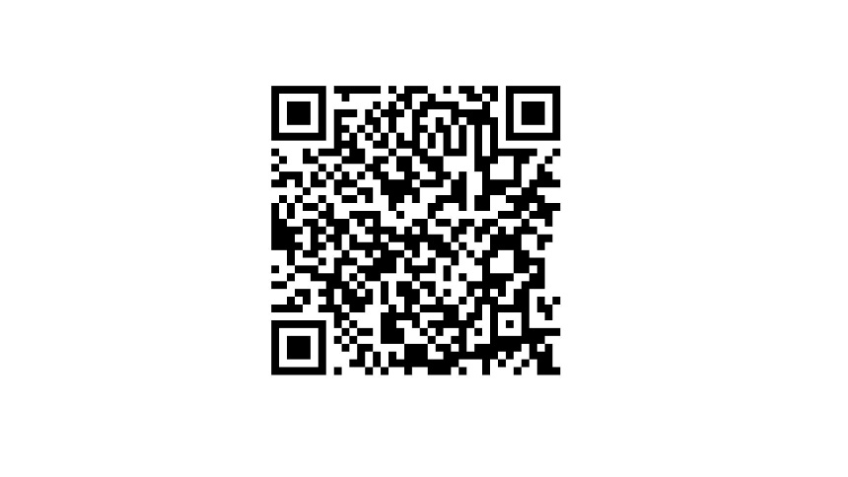
Training and Cooperation Activities (TCA)
Szkolenia międzynarodowe Erasmus+
Szkolenia w Polsce i za granicą
Konferencje
Wydarzenia sieciujące
Wizyty studyjne
erasmusplus.org.pl/szkolenia-miedzynarodowe-erasmus-tca

Slide 48




Dziękuję
za uwagę
Magdalena Senator
Erasmus+ InnHUB Łódź
Zespół współpracy z regionami
Fundacja Rozwoju Systemu Edukacji
magdalena.senator@frse.org.pl
Centrum Innowacji Erasmus+ InnHub
Centra Innowacji Erasmus+ InnHUB
Centra Innowacji Erasmus+ InnHUB

